Slide 1

Restaurant advertising
using
김혜경  송명근  안창준  허동

Slide 2
TABLE
OF
CONTENTS
프로젝트 소개
진행 상황
논문 제출
회의 기록
교류 대학
Notes:
30초

Slide 3
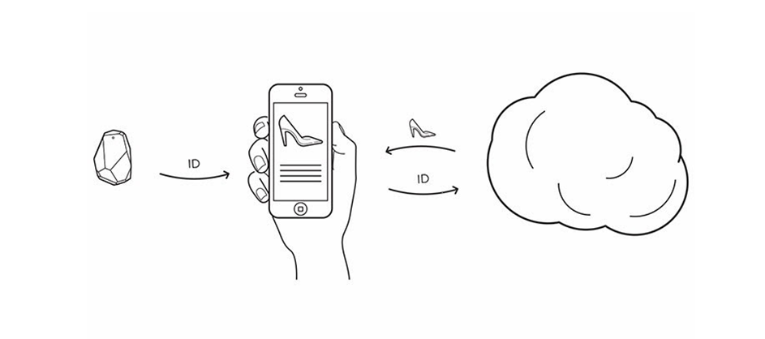



Slide 4
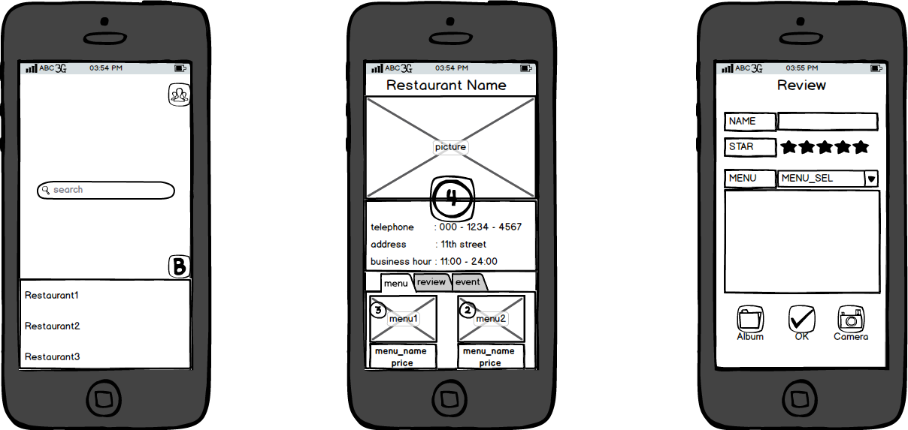
HOME
Restaurant Introduce
Review Write

Slide 5
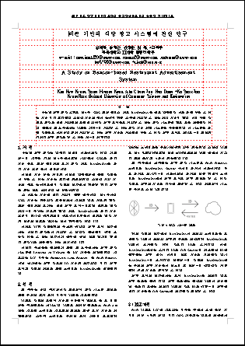
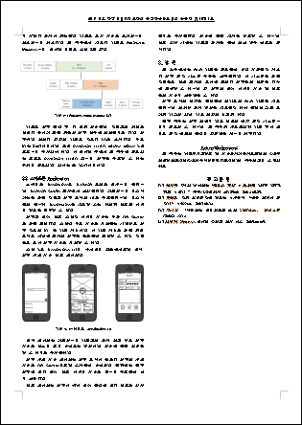
2017년도 한국 인터넷 정보 학회
춘계 학술 대회 논문
Notes:
한국 인터넷 정보학회 춘계 학술대회

Slide 6
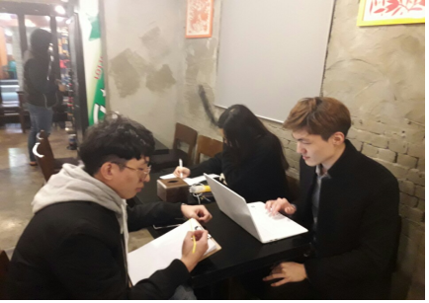
Conference
03/13 회의 – 주제에 대한 필요사항을 검토, 안드로이드 앱과 서버의 기능 디자인 설계
회의 내용 | 결정사항 | 회의 사진
비콘 – 안드로이드 앱을 활용한 구현 가능성 분석 블루투스 통신을 활용하여 수신한 데이터를 가공하는 방법 의논 제안서 검토 후, 필요사항 회의 | 앱 기능을 기반으로 필요 페이지 확정 다음 정기회의 때까지 각자 디자인 초안 만들기

Slide 7
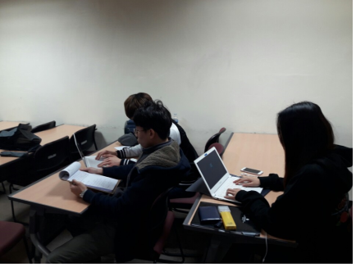
Conference
03/21 회의 – 주제에 대한 필요사항 검토, 데이터베이스 설계
회의 내용 | 결정사항 | 회의 사진
제안서 검토 후, 필요사항 회의 팀원들의 디자인 초안이 요구사항에 필요조건인지 검토 3. 디자인, 기능에 따른 데이터베이스 설계 | 수정된 앱 기능 및 디자인 초안을 통한, 전체적 디자인 구성 데이터 베이스 설계 초안 확정

Slide 8


Kyungwoon
실시간 도서관 좌석 현황을 알려주는 어플
Android
Server

Slide 9
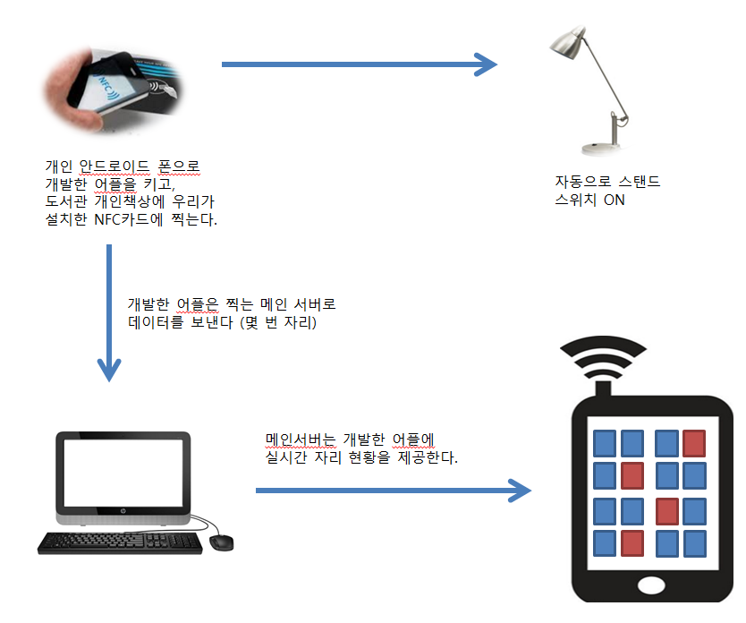

Slide 10

실시간
식당 테이블 현황을 알려주는 기능 추가

Slide 11

TO DO LIST
DB 설계 완료 & 서버 가동
각자 맡은 페이지 완성
페이지들의 UI 통합

Slide 12
THNAK YOU
질문해주세요!

